Slide 1
Python/NLTKでつくる 英語前置詞誤り訂正器
奈良先端科学技術大学院大学
自然言語処理学研究室
スプリングセミナー2012

Slide 2

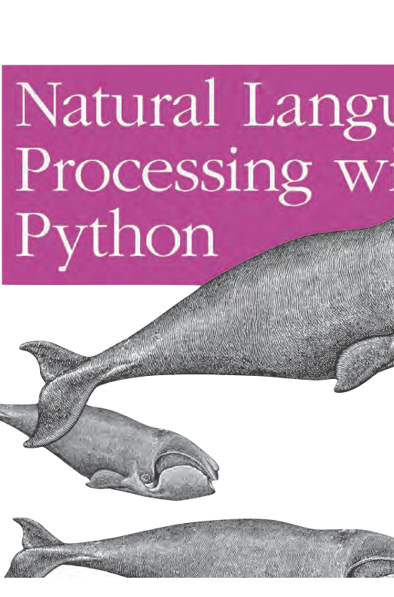
What is NLTK?
イントロダクション

Slide 3
This is NLTK!!!
Natural Language Tool Kit
Pythonのための自然言語処理ライブラリ
”Natural Language Processing with Python” 「入門 自然言語処理」 NLPの認知度を向上, 門戸を広げた本
現在, Python 2.5~2.7 で使うことができる
気になったら… http://www.nltk.org/
pip install nltk

Slide 4
はじめに: 環境構築
$git clone git://github.com/tuxedocat/ss2012.git $cd ss2012
preprocessor.py, prepchecker.py, feature_extractor.py ss2012_slide, wdiff_prep, README.md が入ります
お手元のMacbookには...
nltk 2.0.1, Python 2.7.2, iPython 0.12が入っています
エディタ等はお好きなものをお使いください

Slide 5
大まかな流れ
前処理：CLCコーパスを処理しやすいように料理する
学習データ・テストデータを作成する
素性関数をつくる
学習事例をつくる
MaxentClassifier を学習させる
テストデータに対して評価を行う
考察・エラー分析・改良

Slide 6
前処理
CLCコーパス(./wdiff_prep ファイル)を読み込み，誤り・訂正情報を抽出する
clc = open(“wdiff_prep”, “r”).read()
これでリストに入る...
このままでは段落単位なので,文単位に分割する…
NLTKには簡易文分割関数がある(nltk.sent_tokenize)
文(文字列型)から正規表現を用いて訂正情報などを抽出する
後で処理しやすいように整形する…

Slide 7

これが意外とめんどくさい
／(^o^)＼ﾅﾝﾃｺｯﾀｲ

Slide 8
…前処理はこちらでやります
$python ./preprocessor.py
”packedcorpus.pkl” が出力されます.
今回はコーパスが小さく処理も簡潔なため Pythonのpickleモジュールを使いました.
ところで...
これは実はほんとうの意味での下拵えではないのです...
コーパスの整備や前処理はとても大事な工程です!!!!!!
ここで先輩方から色々なエピソードが語られます・・・

Slide 9
コーパス読み込み
シリアライズされたPython objectを読み込むには…
Pickle moduleを使う
import cPickle as pickle corpus = pickle.load(“packedcorpus.pkl”, “rb”)
一文に対応するdictが1582個入っているlist
key “training_words”, “test_words” value = [“tokenized”, “sentence”, …]
key “correction_pair”, value = (“incorrect prep.”, “correct prep.”)
key “ppindex”, value = <index of target preposition in tokenized sentence>

Slide 10
ここからの流れ
コーパスを読み込む
素性関数をつくる ← これから
学習事例をつくる
Classifierを学習させる
テストをする
結果を眺める→エラー分析

Slide 11

Supervised Classification
nltk.classifyによる教師あり分類

Slide 12
nltk.MaxentClassifier
NLTKには各種の機械学習アルゴリズムが含まれている
nltk.classify.* 標準化された素性フォーマット, 簡易的な評価が行える
今回は最大エントロピー法分類器（nltk.MaxentClassifier）を用いる
MaxentClassifierは教師あり分類器である
正解ラベルと素性集合が学習データとして必要
学習事例（Training Examples）はラベルと素性集合の組
CLCコーパスは訂正情報付き！正解ラベルはある
となると、残るはどのような素性を使うか…

Slide 13
nltk.classifyのための学習事例
nltk.classifyが扱える事例のフォーマット
training_set = [({“feature”:value,”feature”:value,...}, label), ({“feature”:value,”feature”:value,...}, label), ...]
素性集合: {“feature”:value,”feature”:value,...}
前置詞の正しさにはどんな素性(特徴量)が関係しているか...
前後の文脈(単語)や品詞は何なのか
他にもっと良い素性は無いのだろうか…

Slide 14
素性を抽出する関数
ある入力に対する素性を抽出する関数をつくる
文中の前置詞に対して, その前後の数単語をとらえたり それらの品詞を取得したり…
簡単な素性関数(前置詞直後の単語)
def successor(sentence_list, ppindex):
return {“succ_%s”%(sentence_list[ppindex + 1]): 1}
今回は二値素性(on/off)のみを用いる

Slide 15
素性抽出関数の例: 品詞素性
NLTKには各種POS Taggerが含まれている
今回はPennTreeBankで学習したnltk.pos_tagを使う
使用例：
sentence: str, words: list
words = nltk.word_tokenize(sentence) nltk.pos_tag(words)
入力は単語単位のリスト(nltk.word_tokenize(sentence))
feature_extractor.py を参考に作ってみよう

Slide 16
評価の前に…
学習データとテストデータはあらかじめ分けておく
「正しい評価」をおこなうにはどのような状態が必要だろうか
テストデータが学習データに含まれるとまずい？
評価尺度
前置詞誤り箇所は特定済み！という問題設定
正解率（accuracy）を評価尺度とする
accuracy = (num. of correct output) / (num. of input cases)

Slide 17

休憩？
学習には時間がかかります。
終わらないかも・・・

Slide 18
評価: そのモデルで大丈夫?
Accuracyはどうでしたか？
MaxentClassifierは多クラス分類器
本当は”at” だったのに”in” だと出力した場合と”on”だと出力した場合はどちらが多いんだろう…
分類器が間違いやすいケースを特定したい！
そこで混同行列(Confusion Matrix)！
classifier_outputs = MaxentClassifier.classify(test_features) cm = nltk.ConfusionMatrix(gold_labels, classifier_outputs) print cm

Slide 19
より良いモデルを求めて…
どの素性が精度に寄与しているのか調べたい…
print nltk.MaxentClassifier.show_most_informative_features(n = 10)
上位10個の素性とそのラベルが表示される
シンプルな素性では正しい文の特徴を捉えられないときがある
誤り事例や，元のコーパスをもう一度眺めてみる…そして考える
誤りの傾向を素性に取り込む必要があるのだろうか
単語の活用形ではなく，原形を入れてみてはどうだろうか
より広い範囲の構文的な情報を取り込むとどうなるだろうか

